Slide 1
학생 관리 프로그램
신범건

Slide 2
목차
개발 프로그램 정의
프로그램 구성도
프로그램 용도
화면 구성

Slide 3
개발 프로그램 정의
학생관리 프로그램으로
학생들의 정보 및 성적을 관리 하는 프로그램
학생정보 검색 및 상새정보(이름,학번,병역사항 등)
관리가 가능 하며
성적 검색 및 수정 삭제 관리가 가능함.

Slide 4
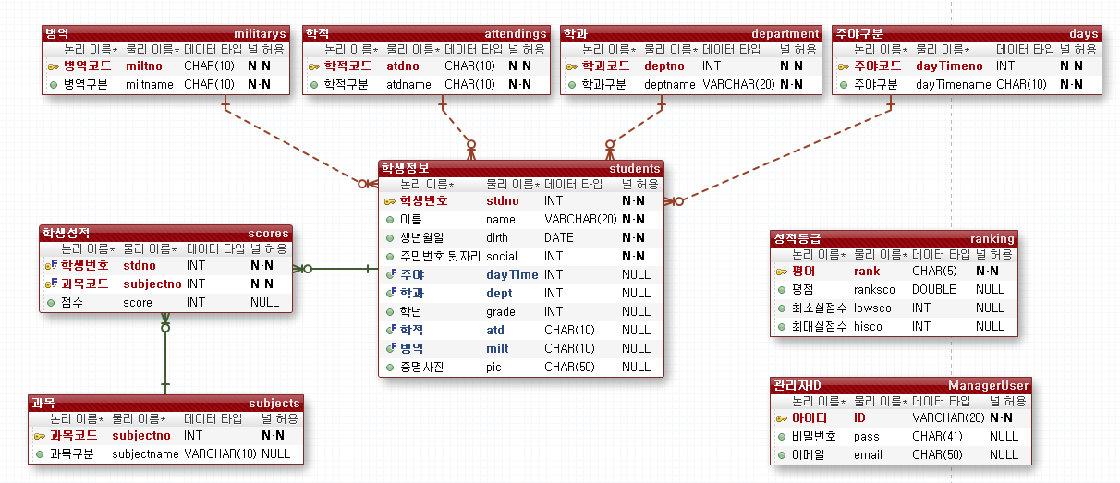
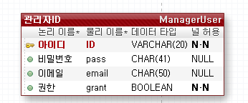
프로그램 구성도 (ERD 다이어그램)

Slide 5
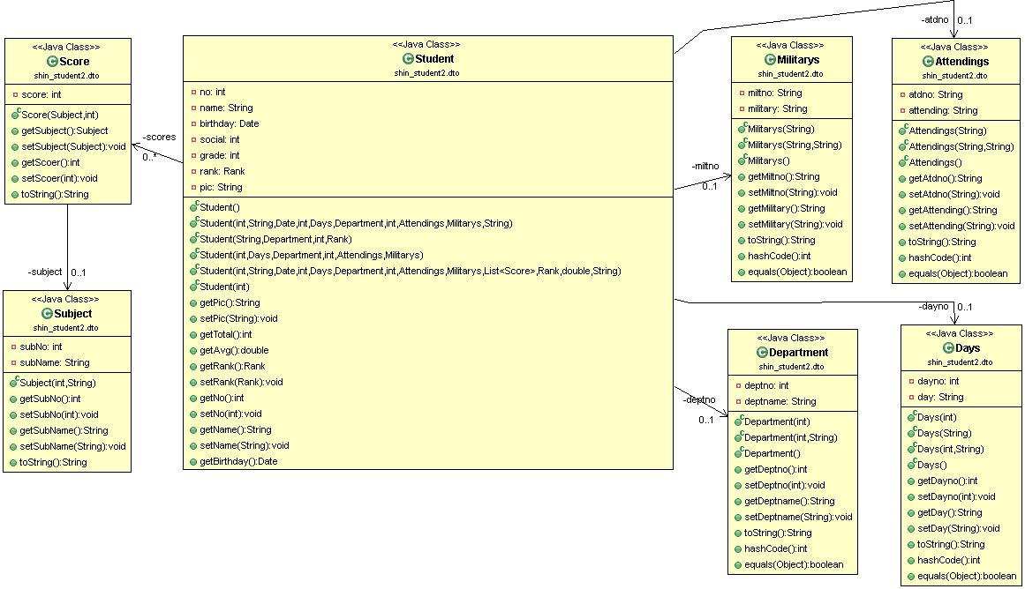
프로그램 구성도 (DTO다이어그램)

Slide 6
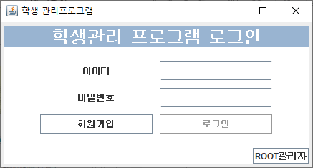
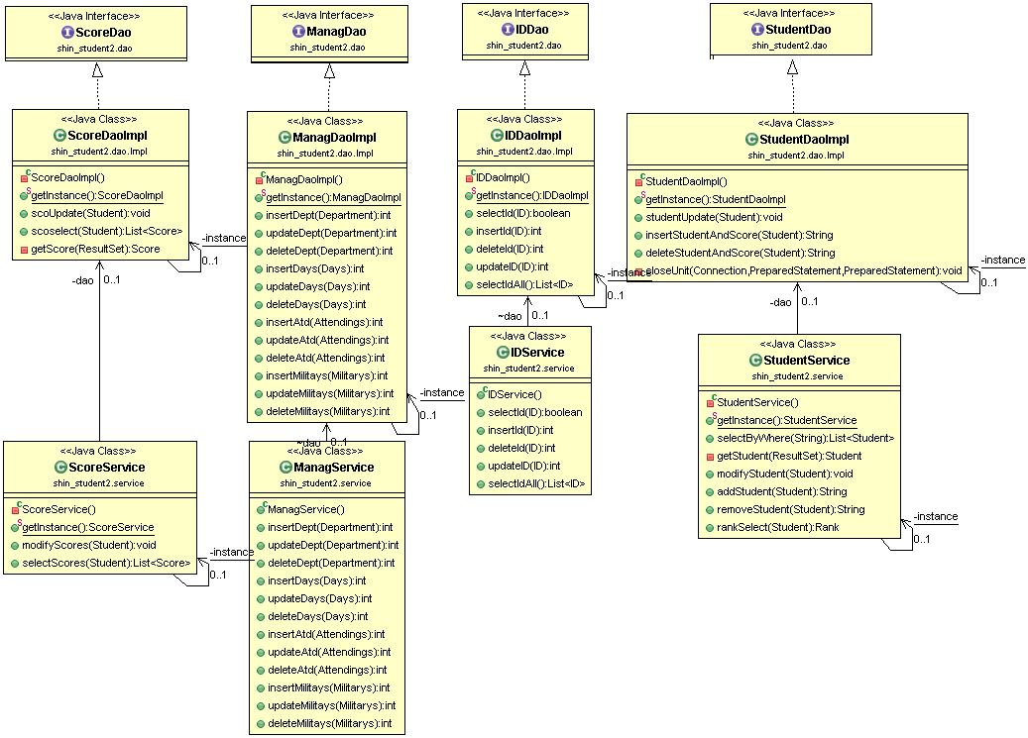

프로그램 구성도 (DAO다이어그램)

Slide 7

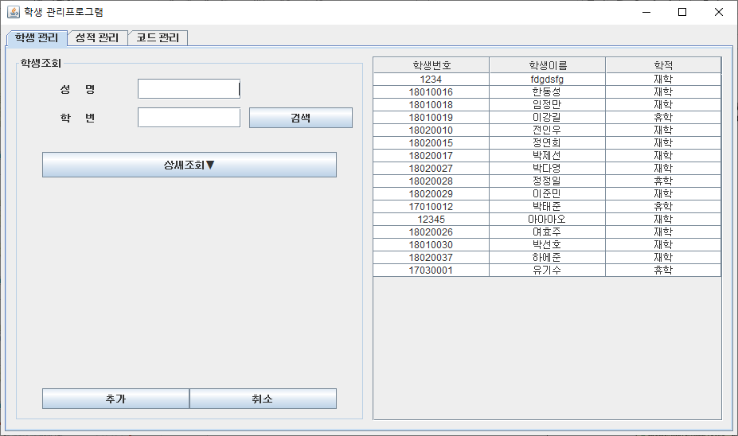
프로그램 구성도 (DAO다이어그램)

Slide 8
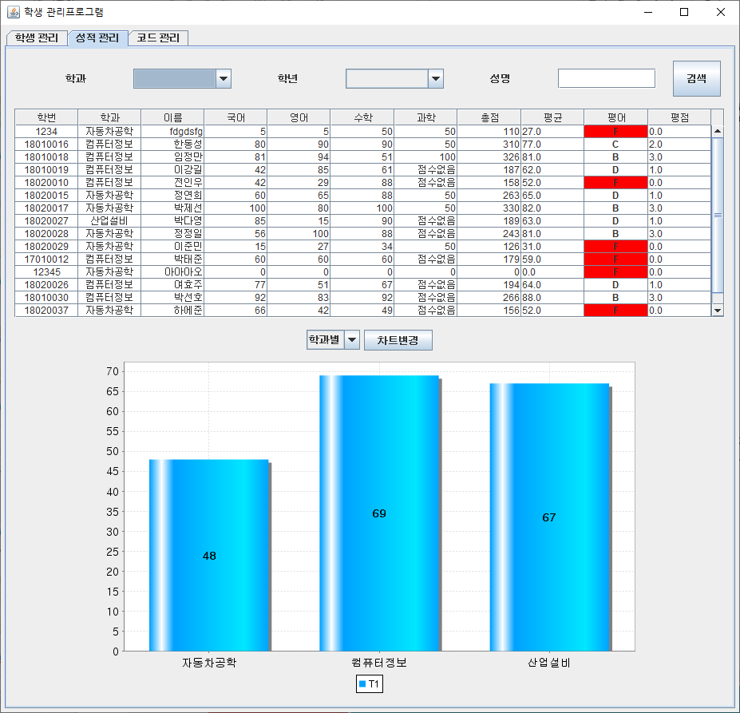
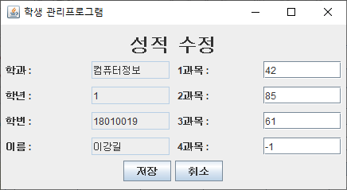
프로그램 구성도 (DAO다이어그램)

Slide 9
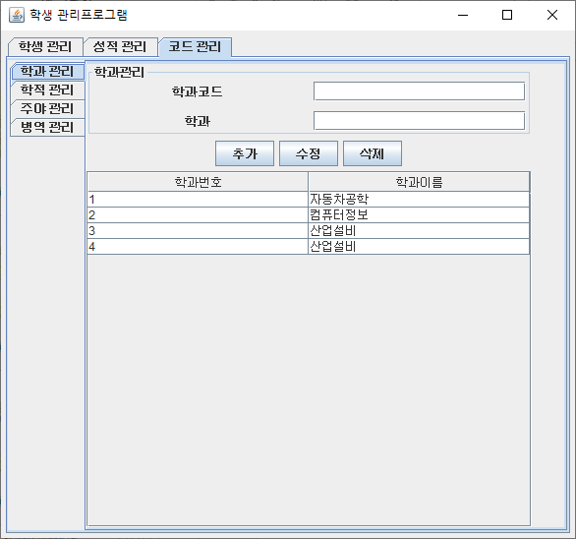
프로그램 구성도 (DAO다이어그램)

Slide 10
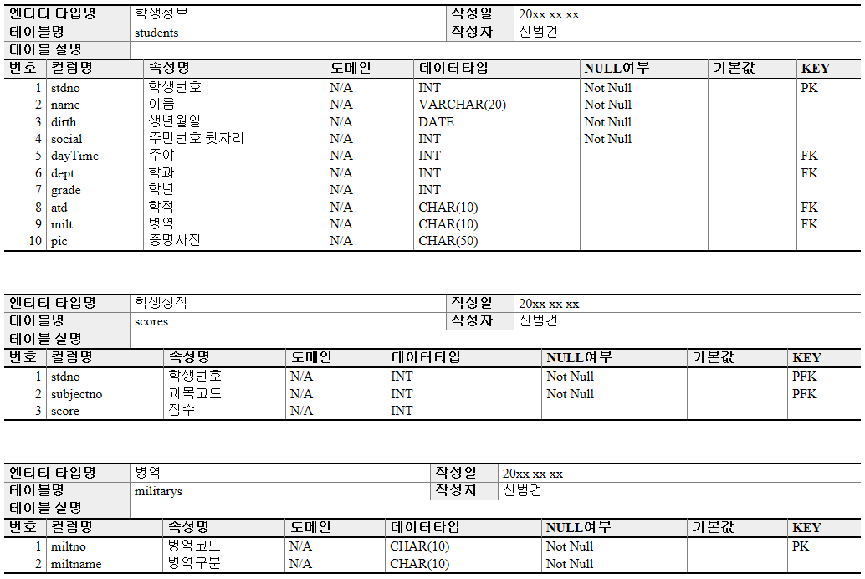
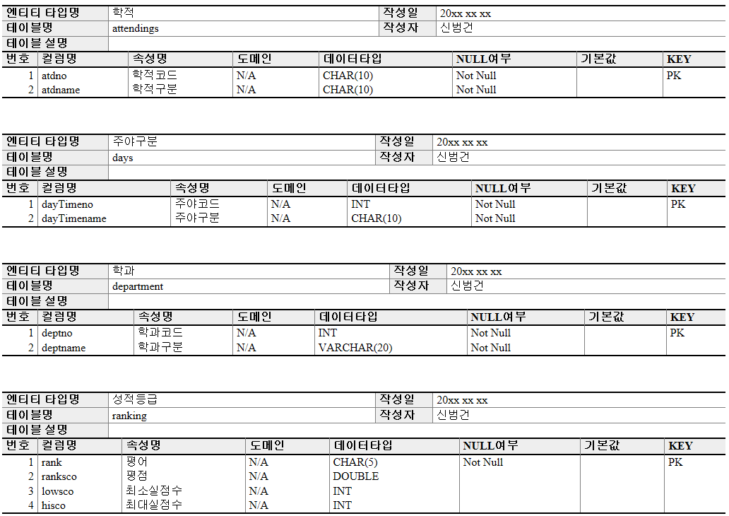


데이터베이스 테이블 정의서

Slide 11
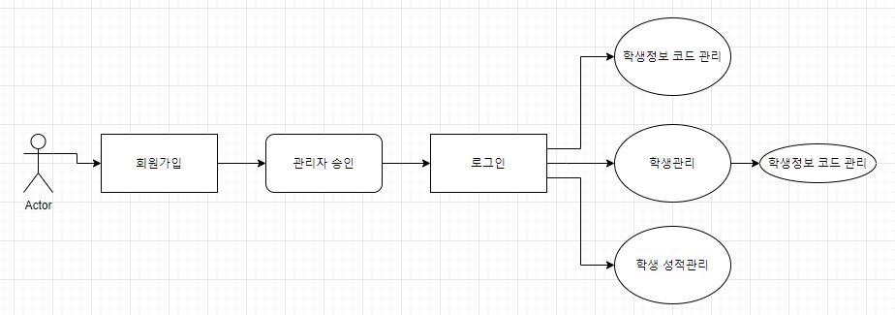
프로그램 용도(유스케이스)

Slide 12
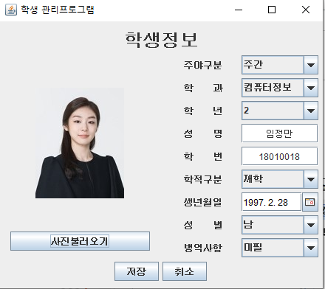
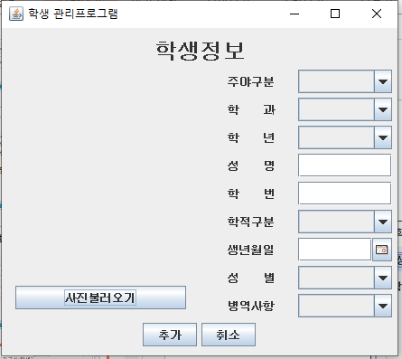

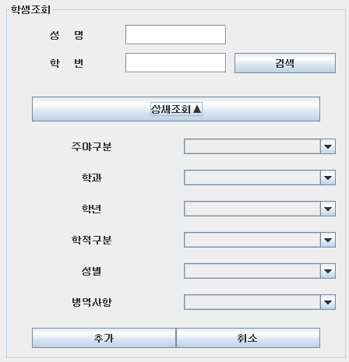

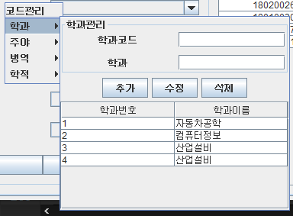
화면구성(학생관리)

Slide 13
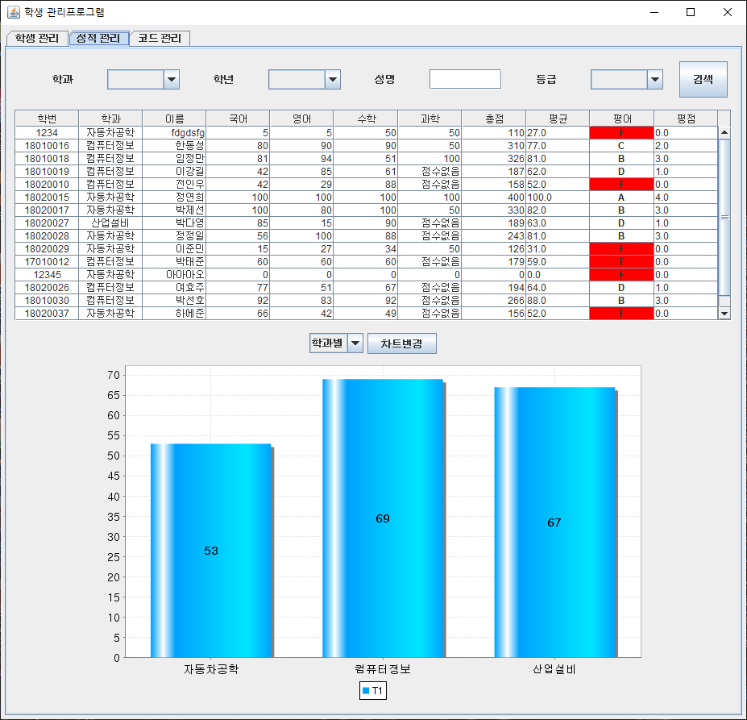
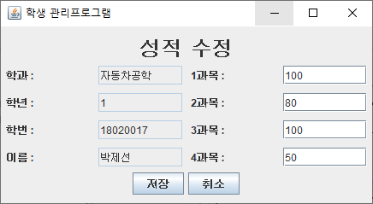

화면구성(성적관리)

Slide 14
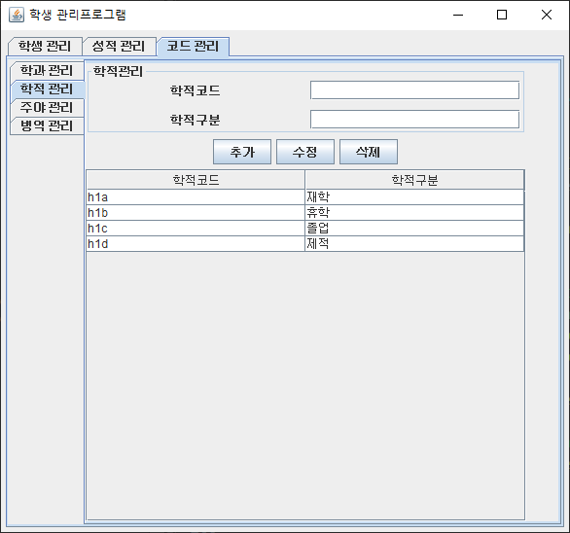
화면구성(성적관리)

Slide 15
시연

